Slide 1
ONTWIKKELINGS-
PYCHOLOGIE: Peuter

Slide 2
Zeg roodkapje waar ga je heen Zo alleen, zo alleen Zeg Roodkapje waar ga je heen Zo alleen

Slide 3
1.
Doel
Aan het einde van de les, kan de student benoemen welke ontwikkeling een peuter doormaakt op de verschillende ontwikkelingsgebieden.

Slide 4
Inhoud
Cognitieve ontwikkeling
Sociaal-emotionele ontwikkeling
Seksuele ontwikkeling
Sensomotorische ontwikkeling
Creatief-expressieve ontwikkeling
Taalontwikkeling

Slide 5
Cognitieve ontwikkeling
Pre-operationele fase
Fantasie versus werkelijkheid
Ervaringsgericht leren
Benoemen is begrijpen
Notes:
Pre-operationeel: Hij kan alleen nadenken over datgene waar hij mee bezig is, over datgene wat hij op dat moment ziet. Kind ziet verschijnselen, maar legt geen verbanden.
Fantasie versus werkelijkheid: Kan geen onderscheid maken tussen fantasie en werkelijkheid (tot ongeveer 6 jaar snappen van oorzaak/ gevolg) Enorm fantasierijk. Geen besef van oorzaak en gevolg. Leven in het hier en nu, geen tijdsbesef.
Ervaringsgericht leren: door te doen. (met dingen die rond zijn, kun je rollen. Zien verschillen in groot en klein, maar kunnen het nog niet benoemen)
Benoemen is begrijpen: Rol van taal: gaat steeds meer benoemen, dus begrijpen. Taalontwikkeling gaat sneller als er meer met hem gepraat wordt: actief reageren is belangrijk, positief reageren (autoto = vrachtauto. Weet dus wat het is, ook al benoemt het vrachtauto verkeerd.) Op den duur hoeft je niet meer alles te pakken of te laten zien. Het grijpen = begrijpen is dus veranderd naar benoemen = begrijpen.

Slide 6
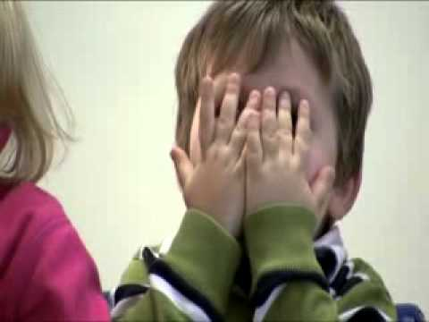
Cognitieve ontwikkeling
Pre-operationele fase
Fantasie versus werkelijkheid
Ervaringsgericht leren
Benoemen is begrijpen
Notes:
Pre-operationeel: Hij kan alleen nadenken over datgene waar hij mee bezig is, over datgene wat hij op dat moment ziet. Kind ziet verschijnselen, maar legt geen verbanden.
Fantasie versus werkelijkheid: Kan geen onderscheid maken tussen fantasie en werkelijkheid (tot ongeveer 6 jaar snappen van oorzaak/ gevolg) Enorm fantasierijk. Geen besef van oorzaak en gevolg. Leven in het hier en nu, geen tijdsbesef.
Ervaringsgericht leren: door te doen. (met dingen die rond zijn, kun je rollen. Zien verschillen in groot en klein, maar kunnen het nog niet benoemen)
Benoemen is begrijpen: Rol van taal: gaat steeds meer benoemen, dus begrijpen. Taalontwikkeling gaat sneller als er meer met hem gepraat wordt: actief reageren is belangrijk, positief reageren (autoto = vrachtauto. Weet dus wat het is, ook al benoemt het vrachtauto verkeerd.) Op den duur hoeft je niet meer alles te pakken of te laten zien. Het grijpen = begrijpen is dus veranderd naar benoemen = begrijpen.

Slide 7
Sociaal-emotionele ontwikkeling
Imiterend leren; nadoen
Eigen persoonlijkheid; egocentrisch
Geweten
Spel = Imitatiespel Fantasiespel Speelt graag alleen; solitair spel
Notes:
Imiterend leren: nadoen (kunst afkijken, afwassen in het keukentje, gedrag nabootsen, pop in de hoek)
Eigen persoonlijkheid: ontdekt dat het een eigen persoon is. Noemt zichzelf tot 3 jaar bij eigen naam, verandert naar “ik”. Ontdekt dat hij een eigen persoon is, een eigen wil heeft, zelf besluiten nemen, maar is nog niet in staat zichzelf in anderen te verplaatsen => gevolg is uitproberen en zin doordrijven. (egocentrisch) Wordt koppig: alles zelf doen, veel strijd.
Geen geweten: Wel een idee wat wel en niet mag, maar waarom begrijpt hij niet. Straffen heeft nog niet veel zin, maar de volwassene moet wel laten zien wanneer je iets afkeurt of goedkeurt. De ‘norm’ bestaat alleen wanneer de volwassene er is. (voorbeeld koektrommel)
Spel: Imitatie spel: speelt na wat ouders doen. (brabbelen in de telefoon) Fantasiespel: 3 stoelen is een trein.
Speelt alleen (solitair spel, maar wel in de nabijheid van anderen: parallel spel)
Wel een voorkeur voor bepaalde kinderen: vorm van vriendschap

Slide 8
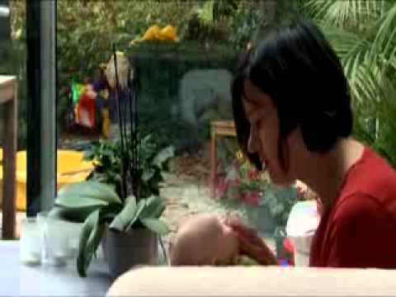
Sociaal-emotionele ontwikkeling
Imiterend leren; nadoen
Eigen persoonlijkheid; egocentrisch
Geweten
Spel = Imitatiespel Fantasiespel Speelt graag alleen; solitair spel
Notes:
Imiterend leren: nadoen (kunst afkijken, afwassen in het keukentje, gedrag nabootsen, pop in de hoek)
Eigen persoonlijkheid: ontdekt dat het een eigen persoon is. Noemt zichzelf tot 3 jaar bij eigen naam, verandert naar “ik”. Ontdekt dat hij een eigen persoon is, een eigen wil heeft, zelf besluiten nemen, maar is nog niet in staat zichzelf in anderen te verplaatsen => gevolg is uitproberen en zin doordrijven. (egocentrisch) Wordt koppig: alles zelf doen, veel strijd.
Geen geweten: Wel een idee wat wel en niet mag, maar waarom begrijpt hij niet. Straffen heeft nog niet veel zin, maar de volwassene moet wel laten zien wanneer je iets afkeurt of goedkeurt. De ‘norm’ bestaat alleen wanneer de volwassene er is. (voorbeeld koektrommel)
Spel: Imitatie spel: speelt na wat ouders doen. (brabbelen in de telefoon) Fantasiespel: 3 stoelen is een trein.
Speelt alleen (solitair spel, maar wel in de nabijheid van anderen: parallel spel)
Wel een voorkeur voor bepaalde kinderen: vorm van vriendschap

Slide 9
Seksuele ontwikkeling
Jongens en meisjes zijn anders
Lichaam verkennen en aanraken
Zindelijkheid
Anale fase
Notes:
Pre-operationeel: Hij kan alleen nadenken over datgene waar hij mee bezig is, over datgene wat hij op dat moment ziet. Kind ziet verschijnselen, maar legt geen verbanden.
Fantasie versus werkelijkheid: Kan geen onderscheid maken tussen fantasie en werkelijkheid (tot ongeveer 6 jaar snappen van oorzaak/ gevolg) Enorm fantasierijk. Geen besef van oorzaak en gevolg. Leven in het hier en nu, geen tijdsbesef.
Ervaringsgericht leren: door te doen. (met dingen die rond zijn, kun je rollen. Zien verschillen in groot en klein, maar kunnen het nog niet benoemen)
Benoemen is begrijpen: Rol van taal: gaat steeds meer benoemen, dus begrijpen. Taalontwikkeling gaat sneller als er meer met hem gepraat wordt: actief reageren is belangrijk, positief reageren (autoto = vrachtauto. Weet dus wat het is, ook al benoemt het vrachtauto verkeerd.) Op den duur hoeft je niet meer alles te pakken of te laten zien. Het grijpen = begrijpen is dus veranderd naar benoemen = begrijpen.

Slide 10
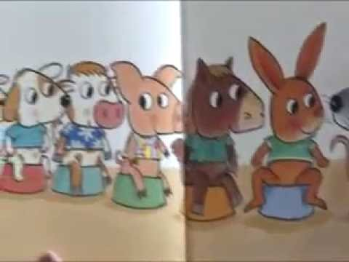
Seksuele ontwikkeling
Jongens en meisjes zijn anders
Lichaam verkennen en aanraken
Zindelijkheid
Anale fase
Notes:
Pre-operationeel: Hij kan alleen nadenken over datgene waar hij mee bezig is, over datgene wat hij op dat moment ziet. Kind ziet verschijnselen, maar legt geen verbanden.
Fantasie versus werkelijkheid: Kan geen onderscheid maken tussen fantasie en werkelijkheid (tot ongeveer 6 jaar snappen van oorzaak/ gevolg) Enorm fantasierijk. Geen besef van oorzaak en gevolg. Leven in het hier en nu, geen tijdsbesef.
Ervaringsgericht leren: door te doen. (met dingen die rond zijn, kun je rollen. Zien verschillen in groot en klein, maar kunnen het nog niet benoemen)
Benoemen is begrijpen: Rol van taal: gaat steeds meer benoemen, dus begrijpen. Taalontwikkeling gaat sneller als er meer met hem gepraat wordt: actief reageren is belangrijk, positief reageren (autoto = vrachtauto. Weet dus wat het is, ook al benoemt het vrachtauto verkeerd.) Op den duur hoeft je niet meer alles te pakken of te laten zien. Het grijpen = begrijpen is dus veranderd naar benoemen = begrijpen.

Slide 11
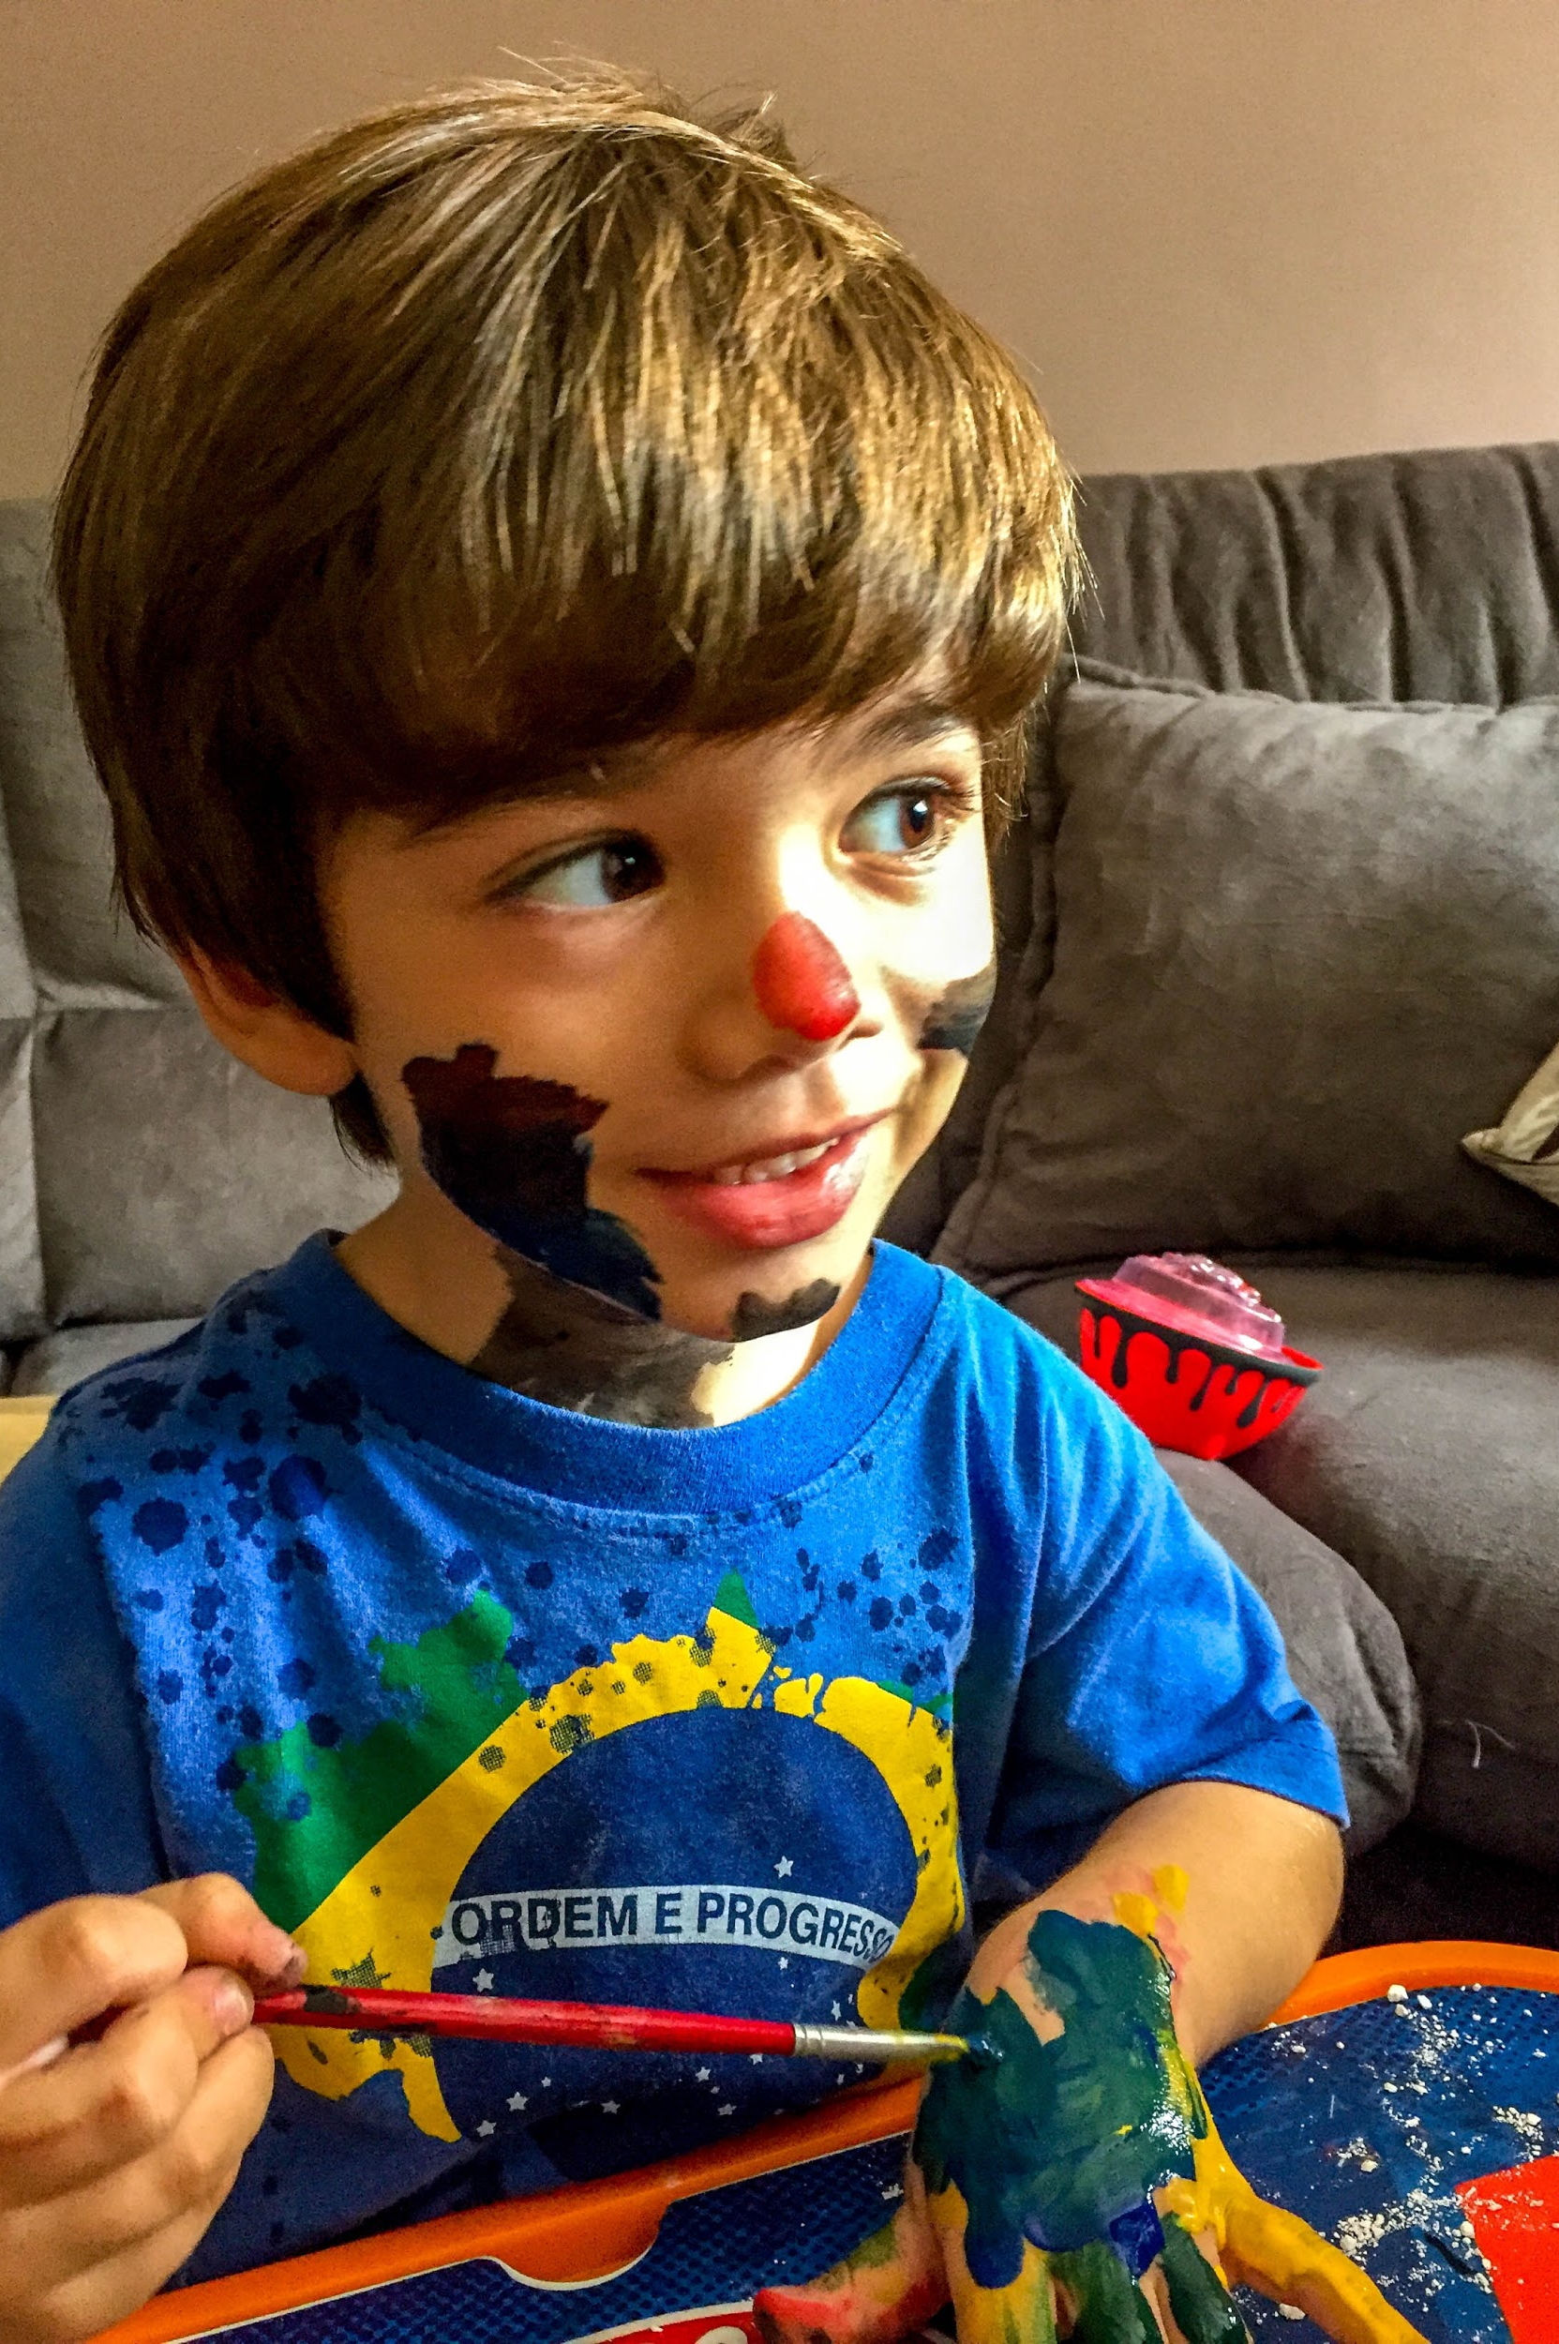
Sensomotorische ontwikkeling
Bewegingen worden steeds fijner
Zindelijkheid: beheersen van de sluitspieren
Notes:
Bewegingen worden steeds fijner. Grove motoriek loopt voor op de fijne. (van torens bouwen, tot binnen de lijntjes kleuren)
Kind wordt zindelijk. Beheersing van de sluitspieren.

Slide 12
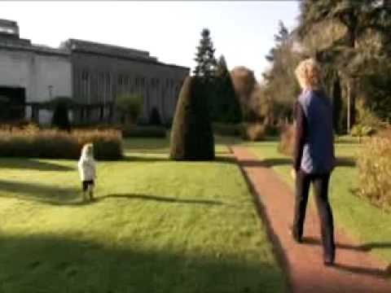
Sensomotorische ontwikkeling
Bewegingen worden steeds fijner
Zindelijkheid: beheersen van de sluitspieren
Notes:
Bewegingen worden steeds fijner. Grove motoriek loopt voor op de fijne. (van torens bouwen, tot binnen de lijntjes kleuren)
Kind wordt zindelijk. Beheersing van de sluitspieren.

Slide 13
Creatief – expressieve ontwikkeling
Krassen: door elkaar lopende lijnen
Krabbelen: lijnen zijn meer vloeiend
Benoemen van wat getekend is.
Notes:
Eerst krassen (door elkaar lopende lijnen) dan krabbelen (lijnen zijn meer vloeiend en minder lijnen en het kind gaat benoemen wat het tekende) Dan de basisvormen. Vierkant, kruis en rondjes, koppoter
Benoemen: geeft er achteraf betekenis aan.

Slide 14
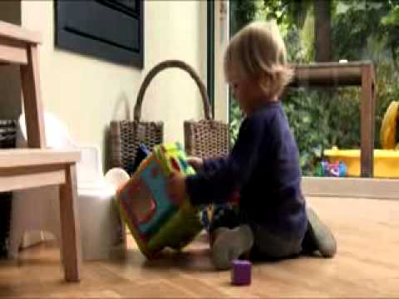
Creatief – expressieve ontwikkeling
Krassen: door elkaar lopende lijnen
Krabbelen: lijnen zijn meer vloeiend
Benoemen van wat getekend is.
Notes:
Pre-operationeel: Hij kan alleen nadenken over datgene waar hij mee bezig is, over datgene wat hij op dat moment ziet. Kind ziet verschijnselen, maar legt geen verbanden.
Fantasie versus werkelijkheid: Kan geen onderscheid maken tussen fantasie en werkelijkheid (tot ongeveer 6 jaar snappen van oorzaak/ gevolg) Enorm fantasierijk. Geen besef van oorzaak en gevolg. Leven in het hier en nu, geen tijdsbesef.
Ervaringsgericht leren: door te doen. (met dingen die rond zijn, kun je rollen. Zien verschillen in groot en klein, maar kunnen het nog niet benoemen)
Benoemen is begrijpen: Rol van taal: gaat steeds meer benoemen, dus begrijpen. Taalontwikkeling gaat sneller als er meer met hem gepraat wordt: actief reageren is belangrijk, positief reageren (autoto = vrachtauto. Weet dus wat het is, ook al benoemt het vrachtauto verkeerd.) Op den duur hoeft je niet meer alles te pakken of te laten zien. Het grijpen = begrijpen is dus veranderd naar benoemen = begrijpen.

Slide 15
Taal ontwikkeling
Leert alle klanken goed uitspreken
Woordenschat groeit door
Grammaticale ontwikkeling
Gaat zinnen maken met meer dan één stuk.
Spontaan stilstaan bij taal
Bewustzijn geschreven taal
Schriftelijke ontwikkeling
Tekenen letters na
Ontdekken overeenkomst tussen verhalen en gesproken taal
Notes:
3 medeklinkers aan het begin van een woord zijn moeilijk: straf, schip, schrift
Mijlpalen in woordenschat: herkent categorieën (gemeenschappelijke kenmerken, voorbeeld iedereen heeft een neus) en woorden krijgen gevoelswaarde: boek = gezellig met mama
Gaat zinnen maken uit meer dan 1 stuk: hoofd en bijzinnen. Zinsbouw vaak niet correct
Gaat zinnen maken uit meer dan 1 stuk: hoofd en bijzinnen. Zinsbouw vaak niet correct
Spontaan stilstaan bij taal: lachen om poes en loes, spelletje kiekeboe
Bewustzijn geschreven taal: verschil spreektaal en schrijftaal: veel voorlezen is belangrijk
Verhaal heeft begin, midden en eind. Ook plaatsbepaling wordt herkend. Gaan letters herkennen. (dat is mijn letter)

Slide 16
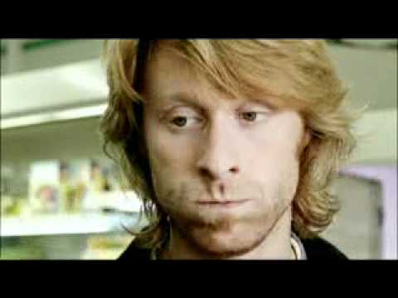
Zijn kinderen in deze leeftijd beïnvloedbaar?
Wat denk jij?

Slide 17
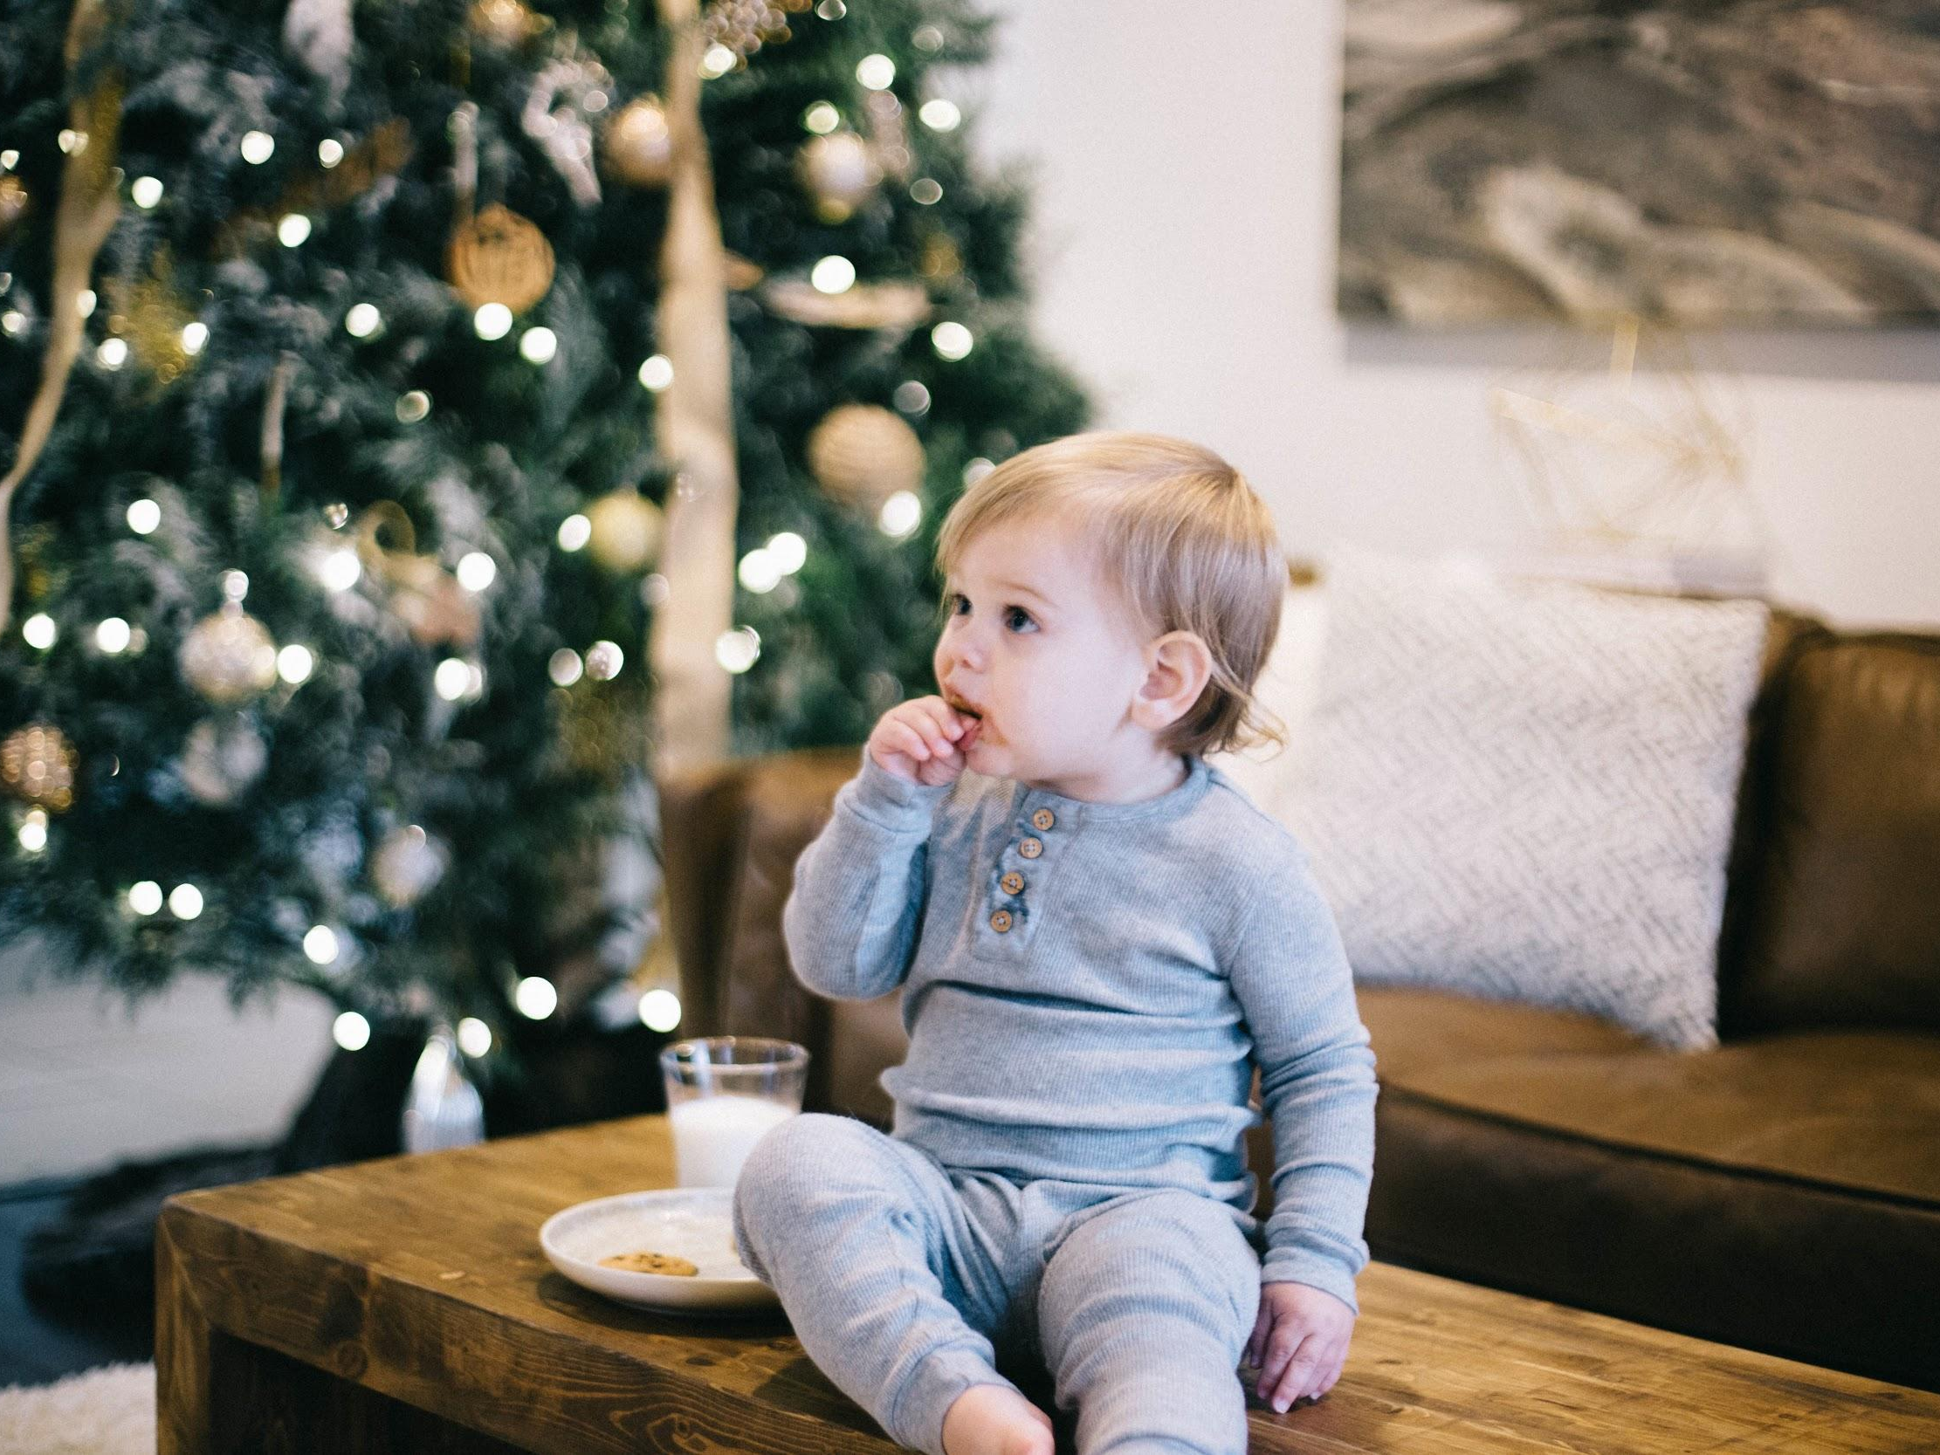
Opdracht
Stel je krijgt een opdracht van Verkade om pak koekjes op de markt te brengen voor kinderen van 2-4 jaar. Jouw taak is om te zorgen dat er zoveel mogelijk pakken koekjes verkocht worden. Laat zien hoe je dit zou doen.
Notes:
Je mag de opdracht zelf invullen. Je mag een PowerPoint maken, een filmpje met uitleg maken of bijvoorbeeld stiften en papier pakken om een poster te maken met jouw product. Deze laat je dan zien.
Over 20 minuten is het presenteren. De opdracht mag in groepjes van 4. Belangrijk dat je laat zien wat je gebruikt uit de ontwikkeling van de peuter.

Slide 18
Zeg roodkapje waar ga je heen Zo alleen, zo alleen Zeg Roodkapje waar ga je heen Zo alleen

Slide 19
2.
Doel
Aan het einde van de les, kan de student benoemen welke ontwikkeling een peuter doormaakt op de verschillende ontwikkelingsgebieden.

